Slide 1
CHÀO MỪNG CÁC EM ĐẾN VỚI TIẾT HỌC
TIẾNG VIỆT LỚP 1
Giáo viên: Phan Thị Hòa

Slide 2
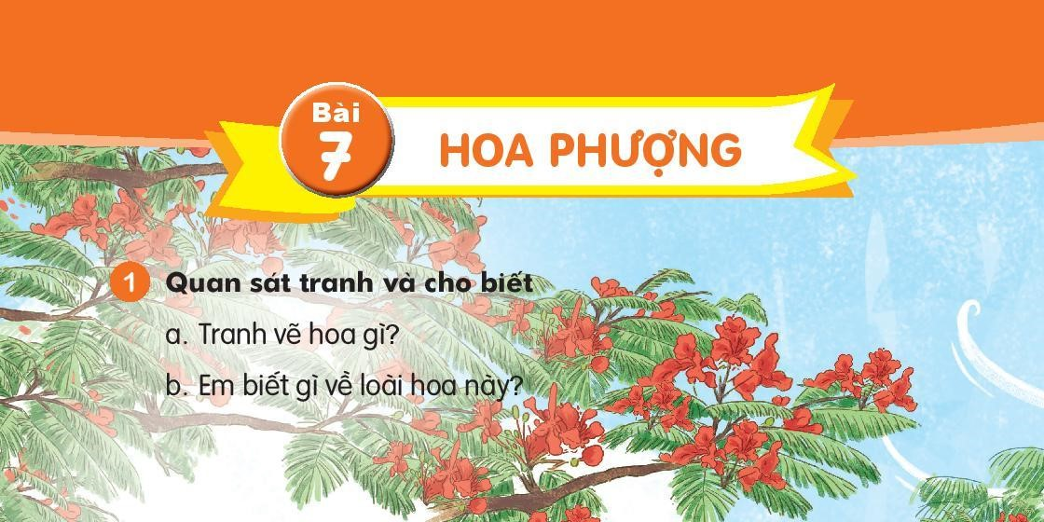

Slide 6
- Tiếng cùng vần với tiếng xanh: cành, nhanh, bánh,....
- Tiếng cùng vần với tiếng lửa: mưa, hứa, cưa....
- Tiếng cùng vần với tiếng cây: mây, cấy, cậy....

Slide 7
Đặt câu với tiếng vừa tìm được: bánh
- Ví dụ: Em rất thích ăn bánh.

Slide 9
a)Những câu thơ cho thấy hoa phượng nở rất nhiều là:
Sáng nay bừng lửa thẫm
Rừng rực cháy trên cành

Slide 10
b)Cây phượng được trồng ở hè phố

Slide 11
c) Để giúp cây phượng nở hoa, chị gió đã quạt cho cây và mặt trời đã ủ lửa cho cây.

Slide 12
Em cần làm gì để bảo vệ cây xanh?
- Chăm sóc cho cây: nhổ cỏ ở gốc cây, bắt sâu
- Tưới nước cho cây
- Không leo trèo, không ngắt hoa, bẻ cành.

Slide 13
Củng cố - Dặn dò
- Nhận xét tiết học
Chuẩn bị bài sau:

